Slide 1
Propuesta Modelo Compensación y Liquidación Operaciones Contado y TTV´s Mercado de Renta Variable

Slide 2
IMPACTOS TECNOLÓGICOS Operaciones Contado y TTV´s Mercado de Renta Variable

Slide 3
I. Portal CRCC

Slide 4
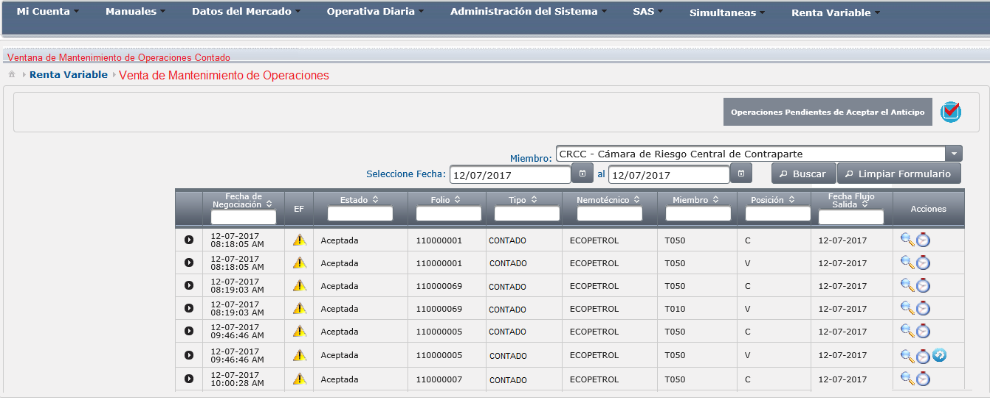
Portal CRCC
Mantenimiento de Operaciones
TTVs
En la pantalla de mantenimiento de operaciones REPO se adicionará la información de las operaciones TTV.
Contados.
Se creará una nueva pantalla para el mantenimiento de operaciones de Contado.

Slide 5
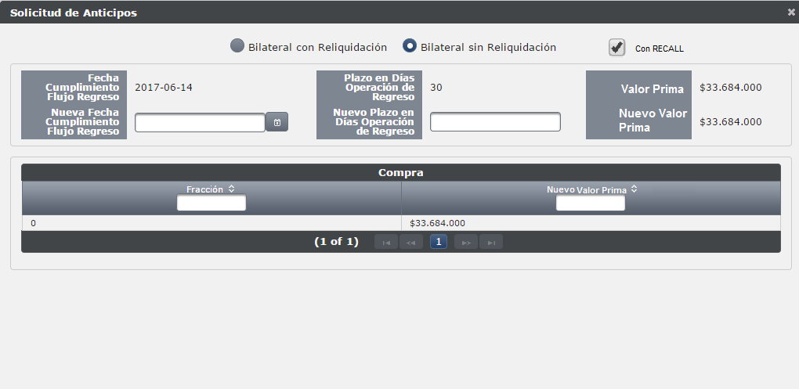
Portal CRCC
Anticipos
TTVs.
Contados.
Se habilitará la funcionalidad de anticipos para las dos operaciones

Slide 6
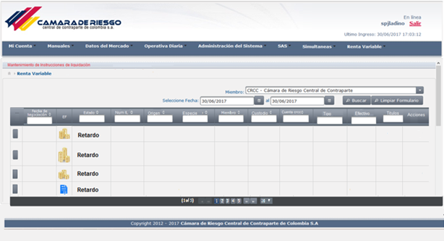
Portal
Consulta de Instrucciones de liquidación
Contados.

Slide 7
Portal
Operaciones Contado
Informe de cumplimiento de instrucciones de liquidación.
Consulta por pantalla
Consulta por servicio Web
Volcamiento de operaciones
Las operaciones correspondientes a futuros sobre acciones se volcarán al segmento de renta variable el día de su fin de negociación para que sean liquidadas en la fecha de vencimiento bajo las condiciones del segmento de renta variable.
Sin Efectivo

Slide 8
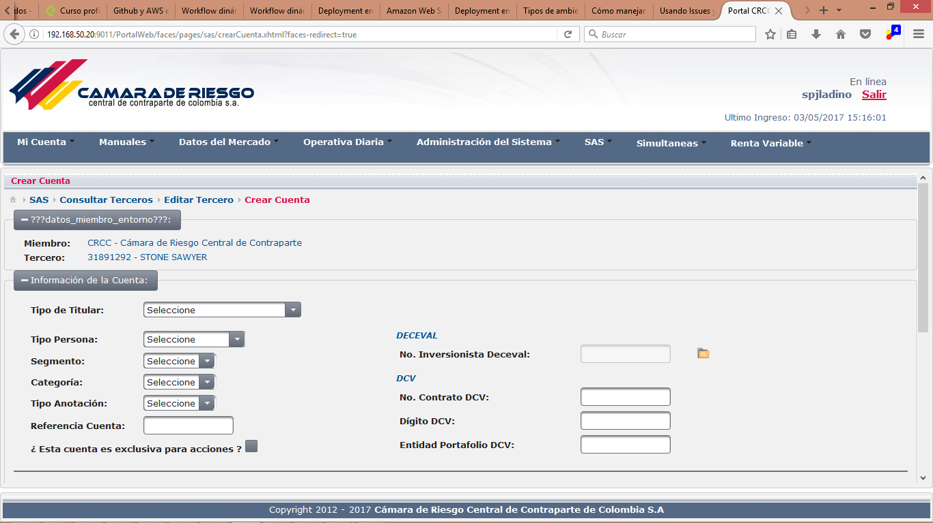
Portal
Cuentas
Ampliación del código de cuenta.
Se ampliará el campo código de cuenta de terceros o cuentas propias a cinco (5) caracteres
Nuevos campos a ser diligenciados en la creación de cuentas.
Cuenta CUD
Portafolio CUD
No. Contrato DCV custodio
Digito DCV custodio
Entidad Portafolio DCV custodio
Sin Efectivo

Slide 9
Portal
Cuentas
Modificación en tablas
Campo IdCta aumenta a 12 posiciones.
Tablas nuevas.
CmargeinAccounts
CCollateralAccounts
CMarginOpenPosition
Tablas modificadas
CHolders
Cacounts
CGiveIn
CGiveOut
Ctrades
COpenPosition
CSpotTradeSBRK
Cpremiums
CVarMargin
CIniMarginCalc
CAccountSettl
CCpPledges
Sin Efectivo

Slide 10
Portal
Cuentas
Nueva estructura de cuentas
Cuentas de posición.
Cuentas de garantía.
Cuenta de colaterales.
Sin Efectivo

